Slide 1
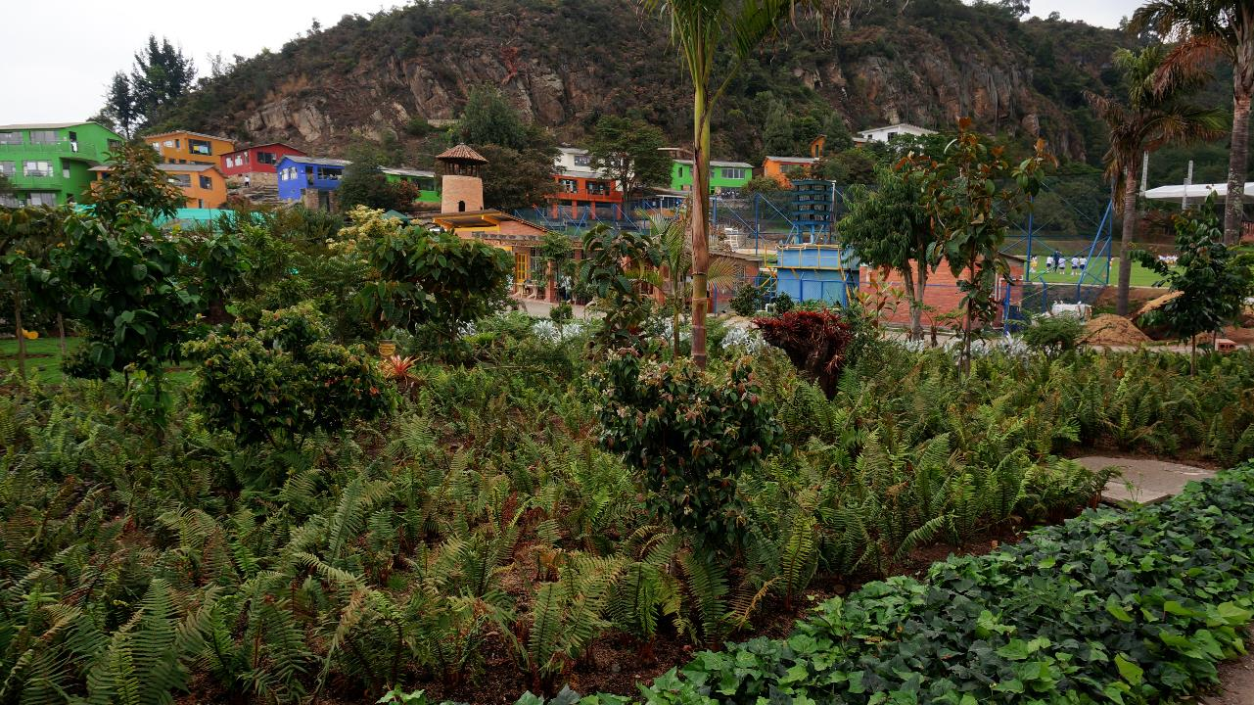

INGRESO DE NOTAS POR PARTE DE LOS DOCENTES
M.M.I Academia

Slide 2

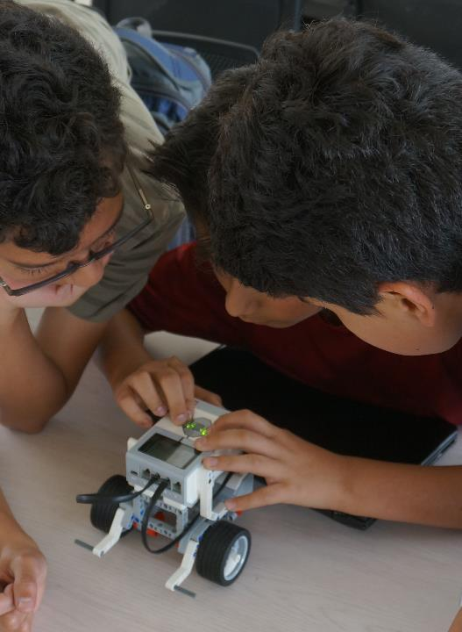
Computación
Todo desarrollo tecnológico, desde un borrador de tablero o unos lentes que permitan mejorar la visión, hasta el uso de la electricidad para poder almacenar, gestionar y distribuir información, tienen como objetivo único permitir a las personas (humanidad) poder trascender sobre tareas completamente dominadas pero que hay que seguir realizando.
La computación es considerada por varios autores como una Ciencia, encargada de todo proceso que se haga sobre la “información”.
Abrazará todo elemento teórico y práctico que permita, como tecnología, trascender sobre tareas que ya tengamos completamente dominadas.
¿Existen tareas que a pesar de estar completamente dominadas,
vale la pena no entregárselas a la Computación?
* Trabajaremos con un software que nos permitirá gestionar
una parte de la información de NOTAS de nuestros estudiantes, que en nuestro proceso formador juega un papel determinante.

Slide 3
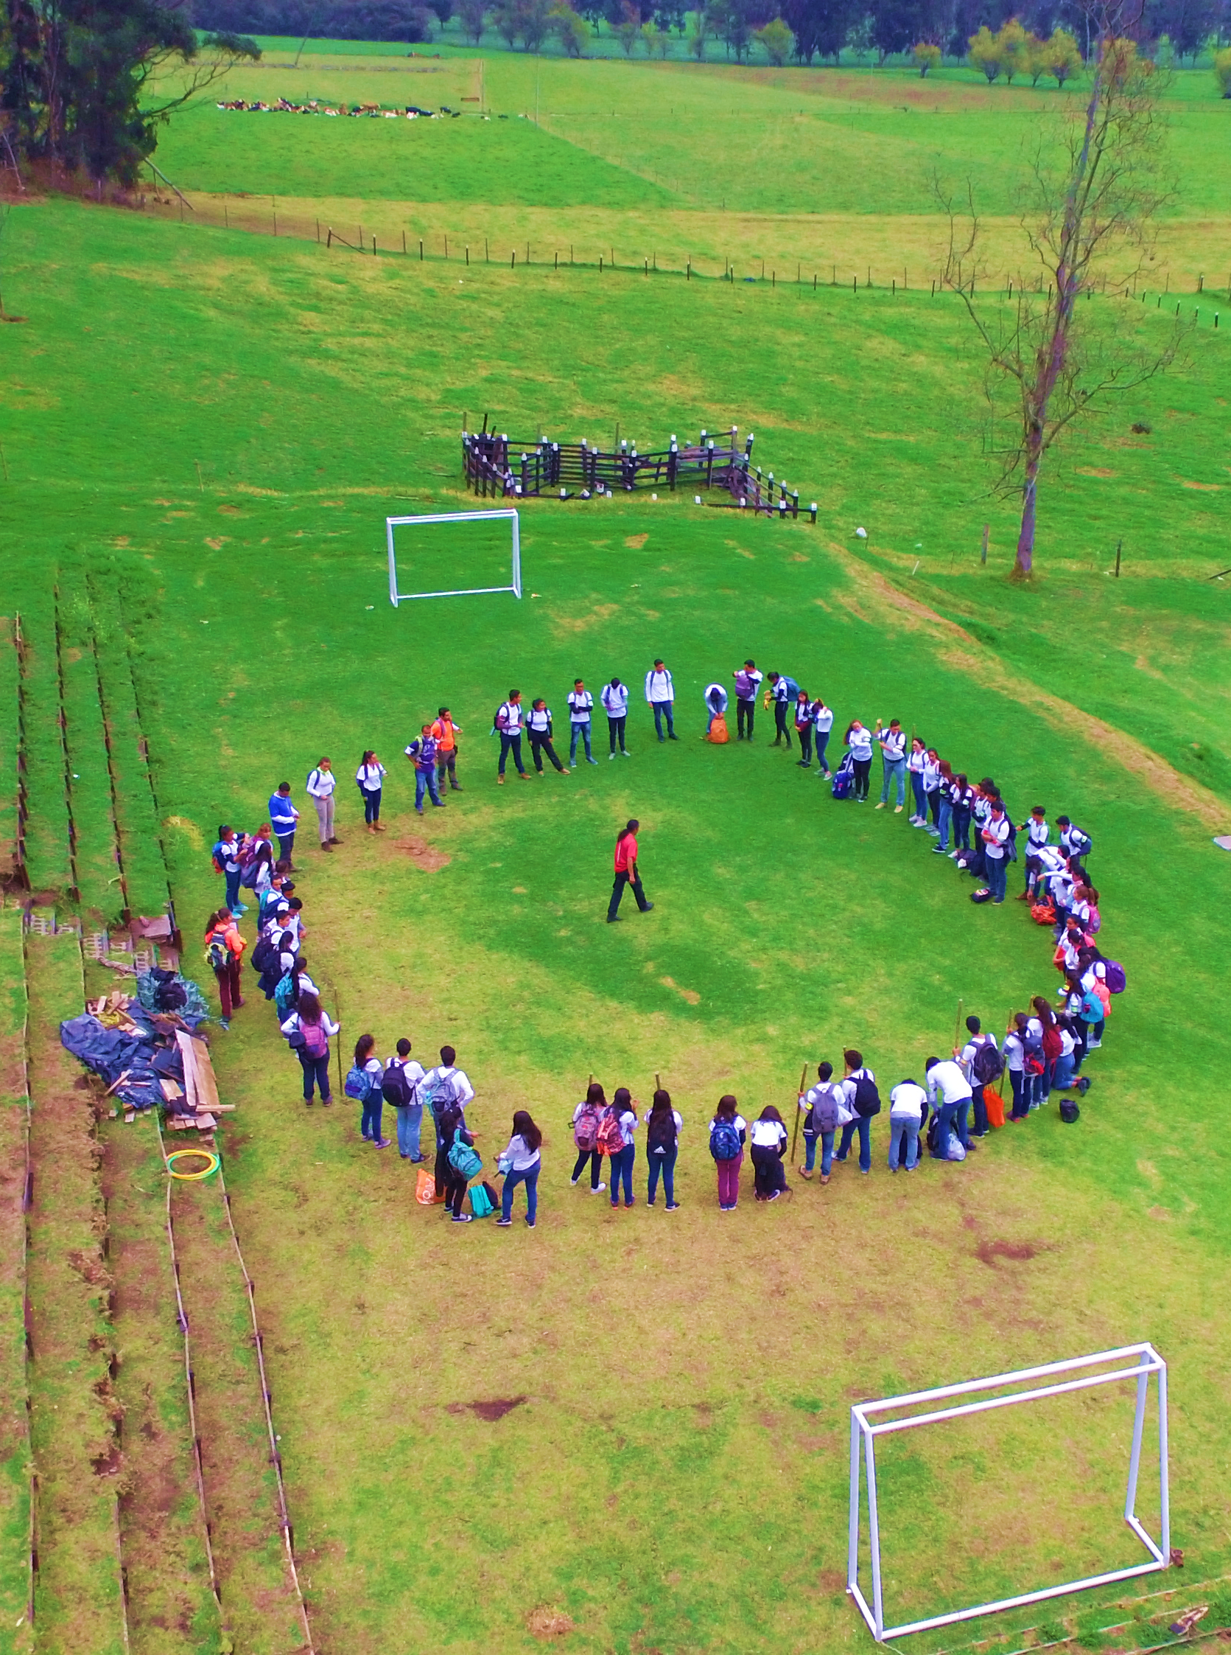
El Software nos permitirá generar:
* Planilla de Evaluación.
* Informe Académico del Curso.
* Informe Asignaturas no aprobadas en el Acumulado.
* Registro de Valoración (Cartones).
* Informe del Curso.

Slide 4
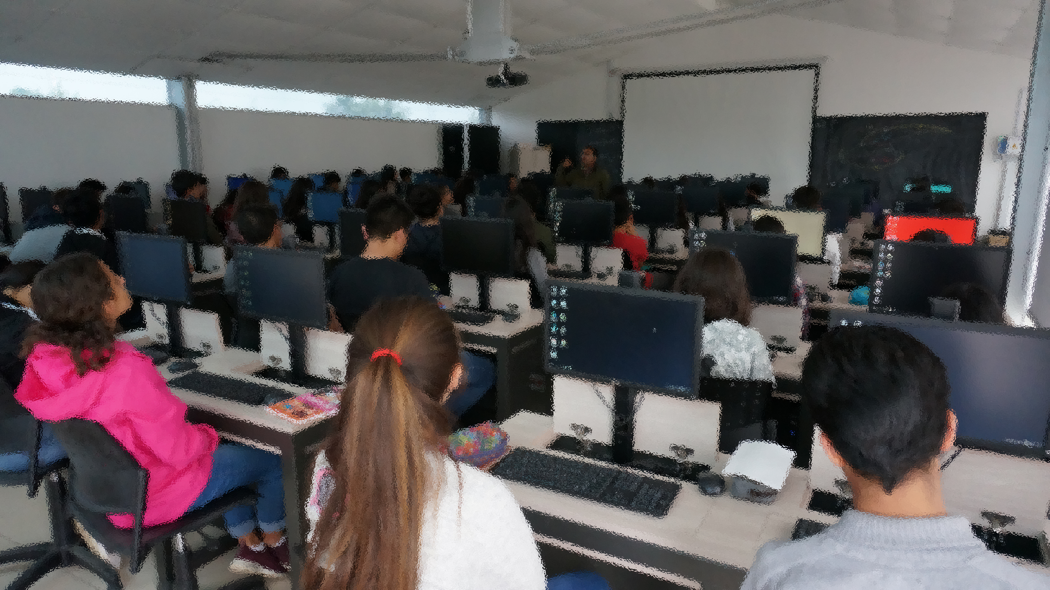

A continuación encontrarán la descripción paso a paso para el ingreso de las notas en la Plataforma que servirá como herramienta de Gestión.
El ingreso a la plataforma se puede hacer desde cualquier lugar que cuente con Internet, no es exclusivo realizarlo desde la instalaciones del Colegio.
No se recomienda realizar este proceso desde dispositivos móviles.
Se puede utilizar el navegador de su preferencia (Chrome, Mozilla, Opera, Safari, Explorer …).

Slide 5
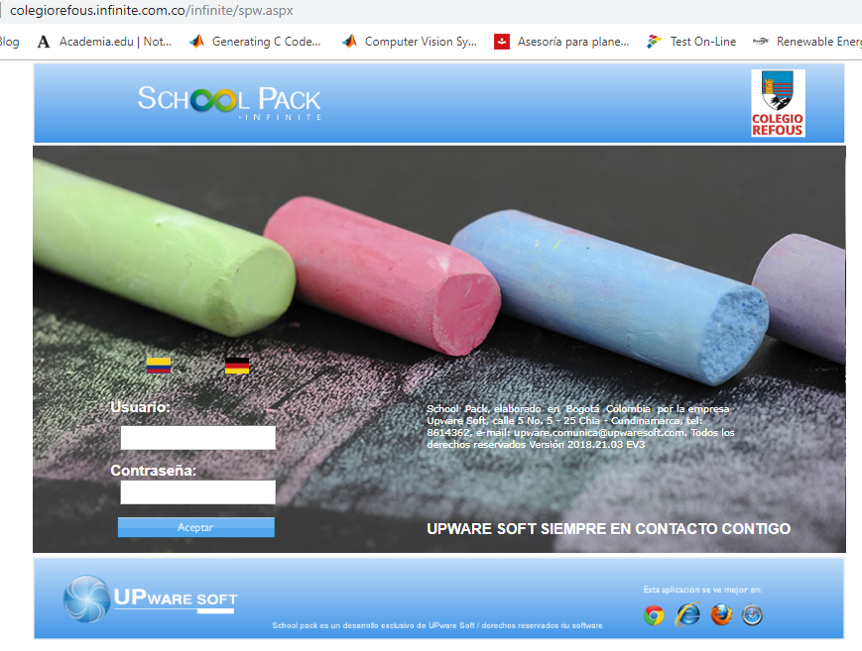
2
3
4
Abra su Navegador.
Ingrese al link colegiorefous.infinite.com.co/infinite/spw.aspx
En los campos correspondientes ingrese su Usuario (C.C) y su contraseña (1234)
Oprima el botón “Aceptar”.

Slide 6
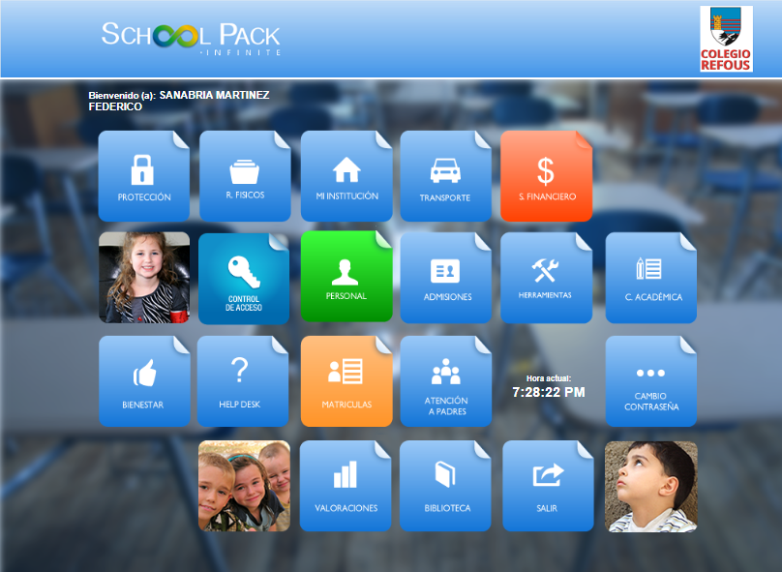
Es importante que realice el cambio de contraseña por una que usted recuerde siempre y que no sea de fácil determinación por un tercero.
*
5
6
5. Revise que el nombre del docente sea el correcto.
6. En el Panel Principal de Funciones seleccione el icono llamado “CAMBIO DE CONTRASEÑA”.

Slide 7
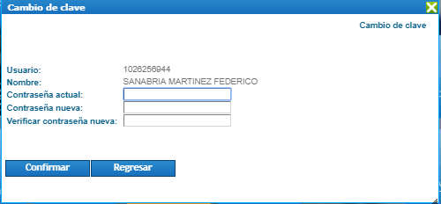
7
8
9
10
7. El sistema lo llevará a la pantalla de cambio de contraseña, escriba la contraseña actual (1234).
8. Escriba la contraseña nueva.
9. Verifique la contraseña nueva.
10. Oprima el botón “Confirmar”.

Slide 8
11
11. El sistema lo llevará al Panel Principal Funciones, seleccione el icono llamado “VALORACIONES”.

Slide 9
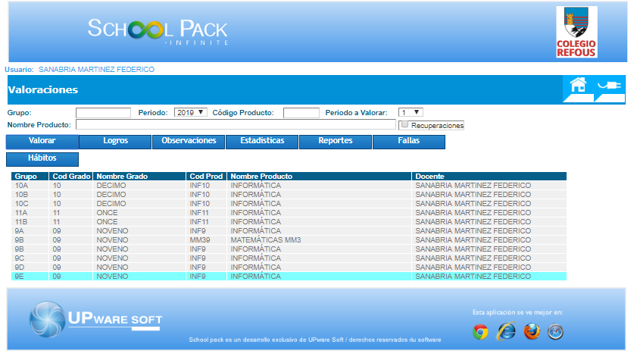
12
14
13
12. El sistema lo llevará a la pantalla de Valoraciones, seleccione el periodo académico a valorar.
13 Seleccione el grupo a valorar.
14. Oprima el Botón “Valorar”.

Slide 10
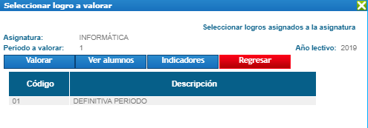
16
15
15. El sistema lo llevará a la pantalla para seleccionar el logro a valorar, seleccione el logro “DEFINITIVA PERIODO”.
16. Oprima el Botón “Valorar”.

Slide 11
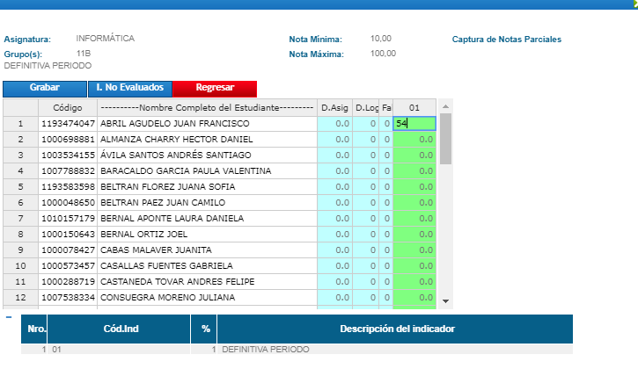
18
19
17
VERIFIQUE QUE LA LISTA DE LOS ALUMNOS MOSTRADA CORRESPONDA
17. El Sistema lo llevará a la Pantalla de Valoración, el único campo habilitado para ingresar información es el del periodo 01 (Columna Verde), ingrese las notas respectivas del periodo de cada estudiante.
18. Luego de Verificar la nota registrada a cada estudiante, oprima el botón de “Grabar”.
19. Luego del mensaje “Los datos han sido actualizados”, oprima el botón rojo “Regresar”.

Slide 12
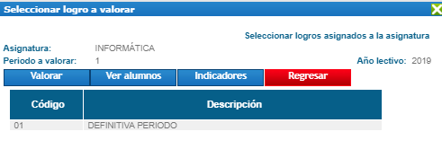
20
20. En la pantalla desplegada oprima el Botón rojo “Regresar”.
En este punto las notas ya han sido ingresadas en el Sistema.
Recuerde que mientras la plataforma esté abierta puede registrar las ediciones que requiera, sólo cuando se cierre la plataforma las notas quedarán definitivamente grabadas.

Slide 13
Recuerde ver el audiovisual
adjunto en este informe descrito como
PASO A PASO AUDIOVISUAL
Gracias por su atención
EQUIPO LIDER –SISTEMA DE NOTAS
Información de carácter privado, académico no comercial – Colegio Refous 2019.

